Slide 1
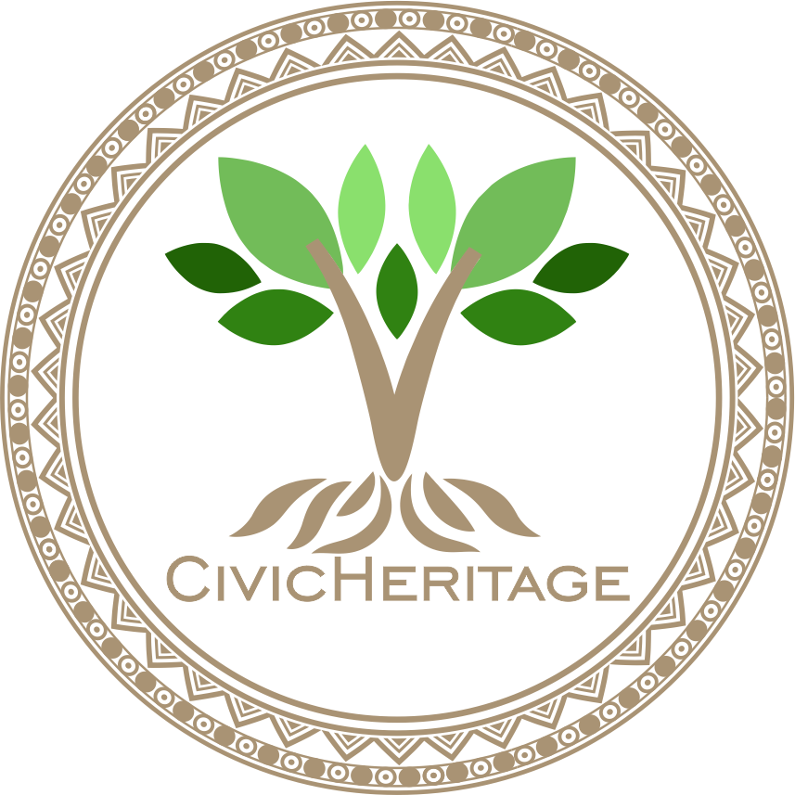

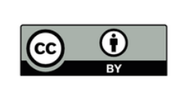
2023-1-EE01-KA220-ADU-000150753
PROGRAMME DE FORMATION
UNITÉ D'APPRENTISSAGE 6 : MISE EN RÉSEAU
Ce projet a été financé avec le soutien de la Commission européenne. Le contenu reflète uniquement les opinions de l'auteur et la Commission ne peut être tenue responsable de l'utilisation qui pourrait être faite des informations contenues dans ce document.

Slide 2
LEÇON 2 : Le patrimoine et la mise en réseau en tant qu'avantages civiques

Slide 3
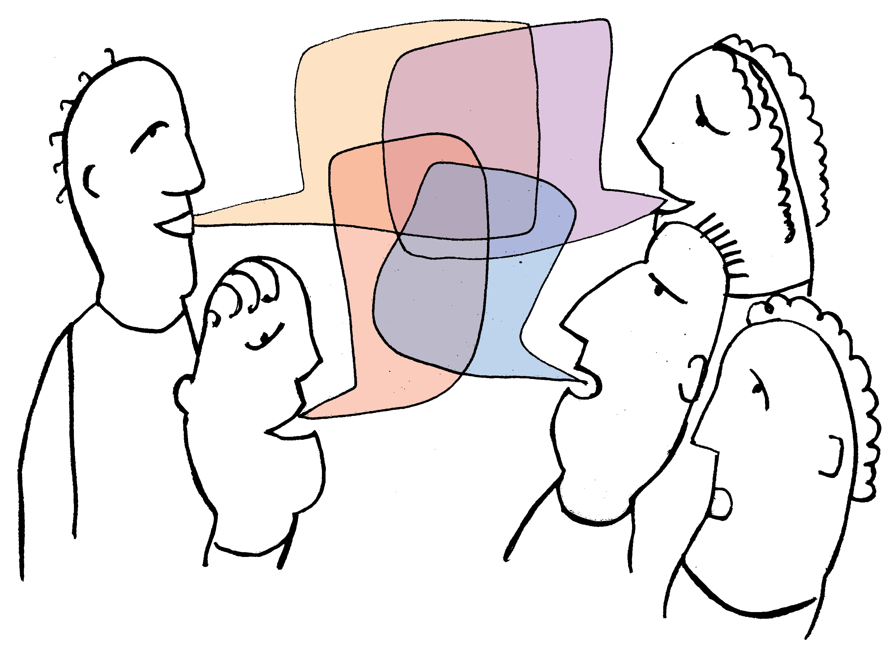
  LE POTENTIEL CRÉATIF DES COMMUNAUTÉS ET DES CITOYENS
  UTILISER LE PATRIMOINE LOCAL
Définition du patrimoine
Patrimoine - éléments appartenant à la culture d'une société particulière, tels que les traditions, les langues, l'art ou les bâtiments, qui ont été créés dans le passé et qui ont encore une importance historique.
Patrimoine - traditions, valeurs, pratiques culturelles et objets transmis par les générations précédentes.
Le patrimoine culturel est l'ensemble des biens matériels et immatériels d'un groupe ou d'une société hérités des générations passées.

Slide 4

  LE POTENTIEL CRÉATIF DES COMMUNAUTÉS ET DES CITOYENS
  UTILISER LE PATRIMOINE LOCAL
Principes pour un patrimoine en réseau
Commencer par les personnes.
Implantez votre travail là où les gens vivent au quotidien.
Le patrimoine est ce que vous choisissez d'en faire.
Utiliser les actifs d'une nouvelle manière et identifier de nouveaux actifs.
Dépasser les batailles d'hier.
Faites une offre plutôt qu'une demande.
S'ouvrir et conduire le changement.
Réfléchir de manière critique sur le pouvoir et le leadership.
Contribuez à faire du patrimoine votre atout local.
Et ne vous fiez pas à une stratégie.

Slide 5
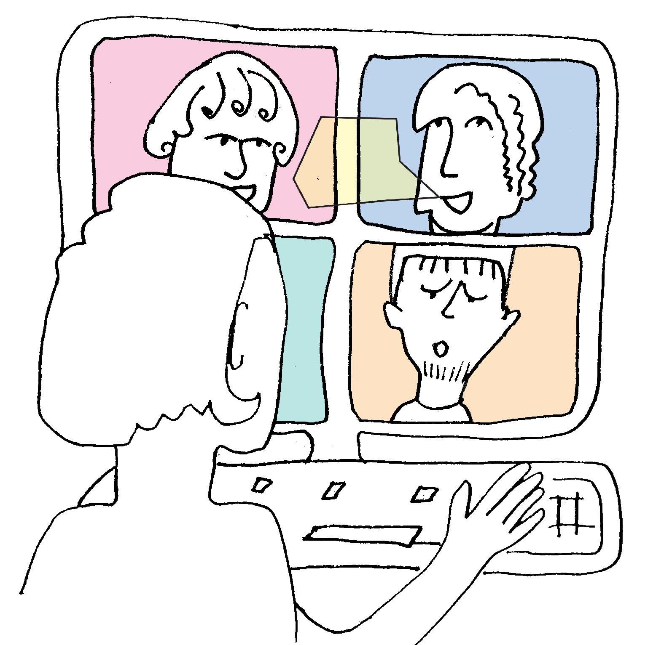
  LE POTENTIEL CRÉATIF DES COMMUNAUTÉS ET DES CITOYENS
  UTILISER LE PATRIMOINE LOCAL
Réseaux locaux étendus et collaboratifs
Le patrimoine en réseau signifie que les organisations sont liées aux structures quotidiennes qui déterminent le fonctionnement d'un lieu ; par exemple, celles liées à la consultation en matière de planification, à la planification de quartier, à l'offre de formation pour adultes, à l'aide à l'emploi, aux services à la jeunesse et aux activités des médias locaux.
Au niveau local, des réseaux profonds, larges et collaboratifs aident les projets et les organisations à réaliser plus qu'ils ne pourraient le faire seuls. Ces réseaux sont renforcés lorsque les activistes du patrimoine, les bénévoles et les dirigeants des communautés ont une voix et une influence sur les décisions des institutions professionnalisées.

Slide 6

  LE POTENTIEL CRÉATIF DES COMMUNAUTÉS ET DES CITOYENS
  UTILISER LE PATRIMOINE LOCAL
Réseaux entre organisations patrimoniales
Le concept de patrimoine en réseau correspond à la réalité selon laquelle nous possédons des identités personnelles à différentes échelles, nous appartenons à des réseaux et nous nous sentons associés à différents niveaux.
Les quartiers sont les éléments constitutifs d'une ville, le lieu des institutions quotidiennes et de notre histoire personnelle. Nous sommes à la fois "locaux" dans la rue où nous vivons et citoyens de communautés plus larges. C'est à l'échelle urbaine et régionale - et par extension dans les zones rurales - que nous partageons des expériences culturelles, des équipements collectifs et que nous acquérons une logique économique vécue qui domine le développement des lieux.

Slide 7
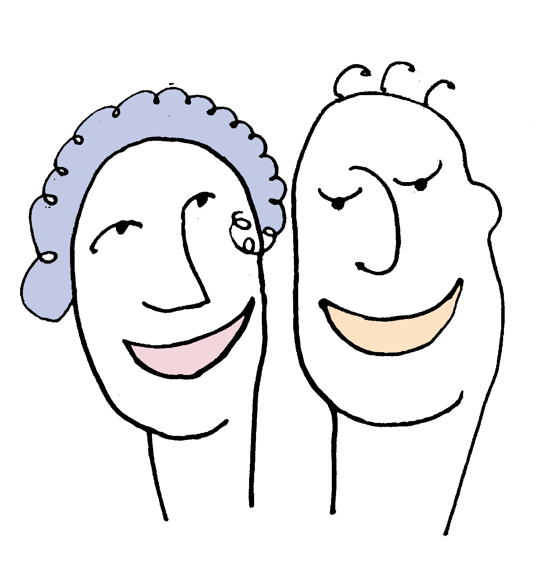
  PATRIMOINE CULTUREL LOCAL - LIEU ET AUTHENTICITÉ
Un engagement civique plus large et plus profond
Un engagement civique plus large et plus profond, rassemblant les communautés désengagées pour qu'elles aient une influence sur la manière dont la mémoire de leur région locale est mise en valeur ; et, ce qui est le plus ambitieux, créer un sens, un sentiment d'appartenance et combler les fossés sociaux.
L'obtention de résultats sociaux dans des contextes patrimoniaux, tels que l'amélioration des résultats d'apprentissage dans les écoles, ou l'offre d'activités patrimoniales en tant que prescriptions sociales pour lutter contre l'isolement social ou une mauvaise santé mentale.

Slide 8
  PATRIMOINE CULTUREL LOCAL - LIEU ET AUTHENTICITÉ
Patrimoine en réseau
Le patrimoine en réseau signifie avoir suffisamment de connexions sur le terrain pour que le patrimoine soit compris et traité comme une ressource publique partagée, soutenue et améliorée par toute la diversité des citoyens et des organisations.
Le rôle du secteur du patrimoine consistera toujours à faciliter l'accès aux biens patrimoniaux, mais c'est en donnant aux autres les moyens d'intégrer le patrimoine dans leur réflexion et leurs actions que le patrimoine en réseau pourra avoir un impact transformateur sur les personnes et les lieux, en aidant les communautés à créer un patrimoine pour elles-mêmes.
Le secteur du patrimoine doit comprendre clairement les facteurs de réussite, les outils nécessaires pour attirer l'attention des autorités locales et le soutien des institutions nationales. Le patrimoine en réseau est un excellent outil pour relever ces défis.
La mise en réseau du patrimoine au niveau national présente également des avantages. De nombreuses organisations nationales du patrimoine disposent de bureaux régionaux, mais n'ont pas la capacité d'engager un dialogue local avec d'autres organisations nationales dans ces villes et comtés.

Slide 9
  CONTRIBUTION AU PATRIMOINE
  FAÇONNER UNE IDENTITÉ FONDÉE SUR LE LIEU
Renforcer la communauté et l'identité locale
Sans patrimoine local, le produit local ne peut être que partagé, et non individualisé. Cela inclut les différences entre les générations, entre les groupes nationaux, entre les différents groupes religieux, etc. La contribution que les citoyens peuvent apporter en créant des liens en tant que valeur ajoutée est importante.
La contribution des institutions officielles est nécessaire. Et un soutien réel à la promotion des réseaux informels et de la coopération devrait être considéré en soi comme une stratégie de développement local transformatrice qui s'appuie sur la contribution de divers segments de la société.
Notre expérience de la réalité matérielle des lieux où nous vivons et notre lien avec ceux qui y ont vécu auparavant constituent un lien profond et puissant. Le renforcement de l'identité de la communauté et du lieu dans les territoires communautaires nouvellement créés est une contribution vitale au développement réussi du pays.

Slide 10
  CONTRIBUTION AU PATRIMOINE
  FAÇONNER L'IDENTITÉ LOCALE
Le potentiel de transfert du patrimoine
Le potentiel du patrimoine en réseau est crucial dans le contexte de la décentralisation. La décentralisation nécessite un patrimoine en réseau pour tenir la promesse de permettre aux lieux de prendre des décisions locales éclairées sur leur avenir et de créer une identité locale plus forte.
Le transfert de compétences du gouvernement central vers les collectivités locales et la création de nouvelles autorités connectées signifient que les citoyens des villes-régions ou des zones rurales entrent dans une nouvelle identité - une nouvelle géographie de la gouvernance dans de nombreuses communautés locales.
Parce qu'il est impossible d'exclure la politique des décisions relatives au patrimoine, les communautés doivent s'assurer que la politique de prise de décision en matière de patrimoine est active et inclusive. Pour les groupes et les organisations de défense du patrimoine, cela signifie que l'activisme politique doit s'exercer partout, depuis les lieux où les gens vivent jusqu'aux écoles et aux communautés où les gens vivent.

Slide 11
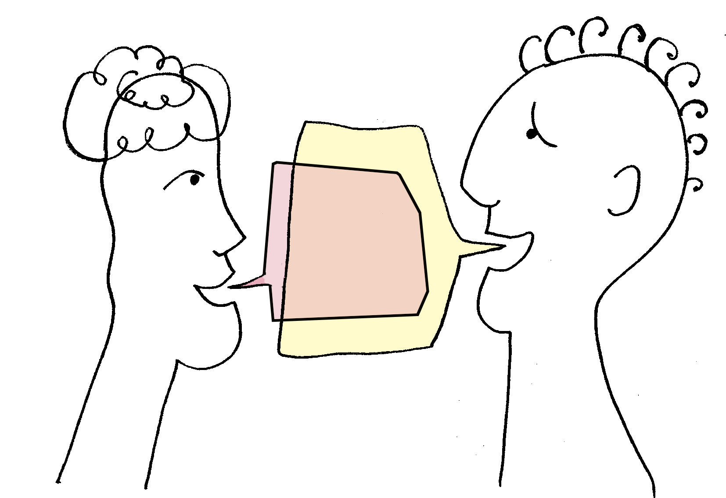
  Meilleures pratiques
Ateliers créatifs
Pour marquer la Journée internationale des personnes âgées, l'Université du troisième âge (U3A) de Vilnius et la communauté locale de Moletai ont invité les jeunes étudiants de l'université de Vilnius à célébrer ensemble la Journée des personnes âgées et à participer à une "séance de remue-méninges" très spécifique.
Il convient de noter que le territoire lituanien est divisé en cinq régions ethnographiques : Aukštaitija (Hautes Terres), Žemaitija (Samogitia), Dzūkija, Suvalkija et Lituanie Mineure avec un dialecte légèrement différent, une nourriture spécifique, des coutumes, des éléments de costumes nationaux différents, des chansons, des proverbes, etc.
Quatre équipes mixtes de jeunes et de seniors ont été formées. Les questions ont été préparées à l'avance et posées aux deux équipes. Il était amusant de voir comment les jeunes ne parvenaient pas à deviner la signification du proverbe ou des mots dialectaux anciens. Tout le monde ne pouvait pas chanter de vieilles chansons ethnographiques lituaniennes. D'autre part, les personnes âgées ne pouvaient pas deviner les chanteurs modernes et leurs chansons, ni les abréviations utilisées par les jeunes. C'était très amusant et intéressant.
Tous les participants ont conclu que les générations doivent communiquer et coopérer pour mieux se comprendre, ne pas oublier leurs racines, leur patrimoine local et préserver l'identité de leur peuple.

Slide 12







2023-1-EE01-KA220-ADU-000150753
Merci pour votre attention
PARTENAIRES
Ce projet a été financé avec le soutien de la Commission européenne. Le contenu reflète uniquement les opinions de l'auteur et la Commission ne peut être tenue responsable de l'utilisation qui pourrait être faite des informations contenues dans ce document.

